Slide 1


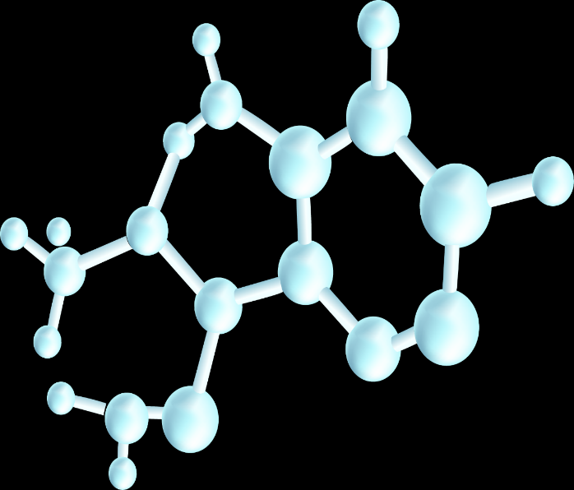

人教版高中化学选择性必修2
第三章：晶体结构与性质
第三节：金属晶体与离子晶体
第2课时：离子晶体

Slide 2
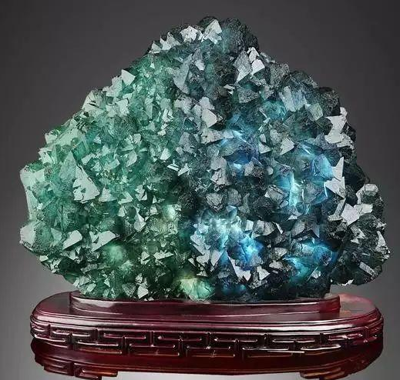
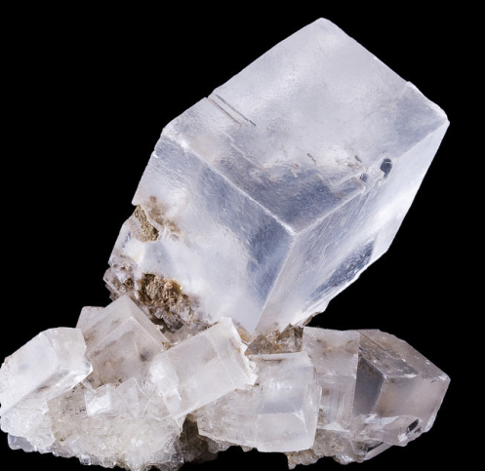
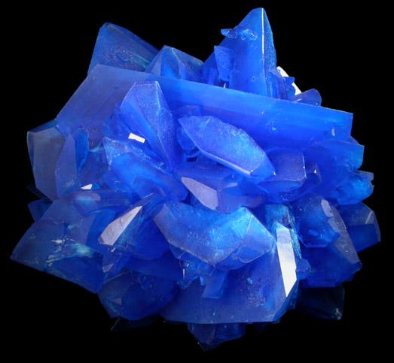
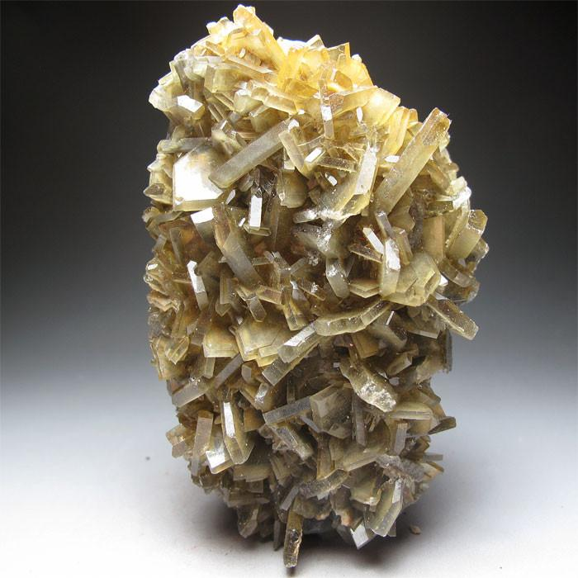
新课引入
什么是离子键？什么是离子晶体？
萤石CaF₂
氯化钠晶体
硫酸铜晶体
重晶石BaSO₄

Slide 3
离子键及离子晶体的物理性质
1．离子键
(1)概念：阴、阳离子之间通过静电作用所形成的化学键。
(2)本质：
阴、阳离子之间的静电作用（静电引力和静电斥力）。
(3)成键微粒：阴、阳离子
(4)成键元素：一般情况下为活泼的金属元素与活泼的非金属元素。
(5)存在：大多数盐、强碱、活泼金属氧化物(过氧化物如Na₂O₂)、氢化物(如NaH和NH₄H)等。
(6)成键特征：
离子键的作用力强，无饱和性，无方向性。
(7)影响因素：
与阴、阳离子的半径和电荷有关
离子所带电荷越多，离子半径越小，离子键越强。

Slide 4
离子键及离子晶体的物理性质
2．离子晶体及其物理性质
(1)概念：阴、阳离子之间通过离子键所形成的晶体。
(2)构成微粒和相互作用力：
阴、阳离子 离子键
(3)离子晶体的化学式：
表示离子最简整数比，不存在分子式
属于离子晶体的物质：
强碱、活泼金属的氧化物和过氧化物、大多数盐

Slide 5
离子键及离子晶体的物理性质
请结合生活常识，描述NaCl晶体的硬度和熔点等性质？
生活经验 | NaCl的物理性质
用手揉捏食盐
硬度大
烧烤、爆炒等加入食盐，未见其熔融
熔点较高（801℃）

Slide 6
离子键及离子晶体的物理性质
(4)离子晶体的性质
①离子晶体的熔、沸点较高和难挥发性。
离子晶体中，阴、阳离子之间通过离子键结合，一般离子键的强度较大，要使物质熔化或沸腾，就需要较多的能量。
一般说来，阴阳离子的电荷数越多，离子半径越小，离子键越强，离子晶体的熔、沸点越高。
②离子晶体的硬度较大，难于压缩。
离子晶体中有较强的离子键，所以硬度较大，当晶体受到冲击力作用时，部分离子键发生断裂，导致晶体破碎。

Slide 7
离子键及离子晶体的物理性质
③离子晶体不导电，但熔化或溶于水能导电。
离子晶体中的离子键较强，离子不能自由移动，即无自由移动的离子。
离子晶体熔化可以形成自由移动的离子；或溶于水时，阴、阳离子受到水分子作用变成了自由移动的离子（实质上是水合离子），能够导电。
④大多数离子晶体易溶于极性溶剂水，难溶于有机溶剂（如汽油、苯等），遵循“相似相溶”规律。

Slide 8
课堂检测
1.正误判断
(1)含金属阳离子的晶体一定是离子晶体( )
(2)离子键是指阴、阳离子之间强烈的静电引力( )
(3)离子晶体中一定含有金属元素( )
(4)离子晶体熔化时，离子键越强，熔点越高( )
(5)离子晶体的熔点一定低于共价晶体( )
(6)离子晶体中除含有离子键外，可能含有共价键( )
×
×
×
√
×
√

Slide 9
课堂检测
2.分析NaCl、KCl、RbCl、CsCl的熔点的变化规律是什么？造成这种规律的主要原因是什么？
物质 | NaCl | KCl | RbCl | CsCl
熔点/℃ | 808 | 772 | 717 | 645
提示 碱金属的氯化物随着碱金属原子序数增大，熔点降低。碱金属氯化物均属于离子晶体，随原子序数增大，碱金属阳离子的半径增大，与Cl－间的距离增大，导致晶体中的离子键依次减弱，故熔点下降。

Slide 10
课堂检测
3.已知：CaCO₃、(NH₄)₂SO₄、CuSO₄·5H₂O、Cu(NH₃)₄SO₄·H₂O 等均为离子晶体。分析这些离子晶体中都含有哪些微观粒子？晶体内部存在哪些类型的作用力？
提示 构成离子晶体的微粒有阴离子和阳离子，还有电中性分子；晶体内部的作用力除离子键外还存在共价键、氢键和范德华力等。

Slide 11
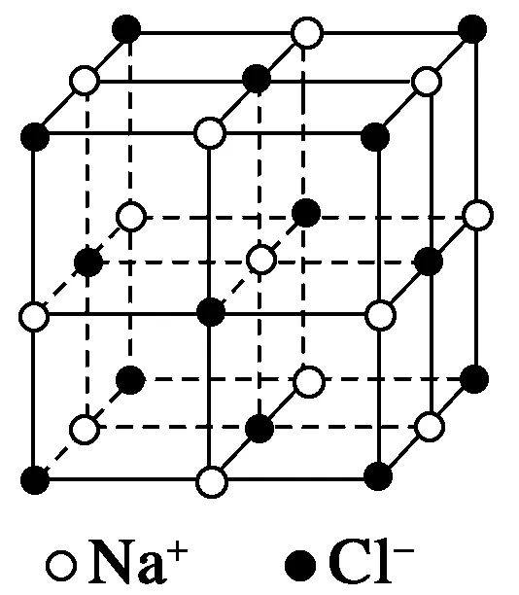
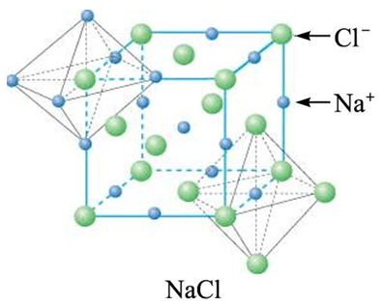
常见离子晶体的结构类型
1．NaCl晶胞
晶胞特点：
由Cl⁻形成的面心立方晶格
Na＋：体心和棱心。Cl－：顶点和面心
晶胞中Na＋和Cl－的数目：都是4
某一离子周围最近的异号离子的数目叫配位数。
Na＋和Cl－的配位数都是6

Slide 12
常见离子晶体的结构类型
每个Na＋周围最近的Cl－有6个，Na＋有12个。
每个Cl－周围最近的Na＋有6个，Cl－有12个。
若晶胞参数为a pm，则氯化钠晶体的密度为_____________ g·cm^{－3}。
NaCl型还有LiF、LiCl、NaF、NaBr、CaO、MgO
Cl－
Na＋

Slide 13
常见离子晶体的结构类型
2．CsCl晶胞
可看成Cl－作简单立方堆积， Cs＋填入立方体空隙中。
Cl⁻
Cs⁺
晶胞粒子数：
Cl－ 有 1个， Cs＋有 1个
Cl－和Cs＋的配位数均为8

Slide 14
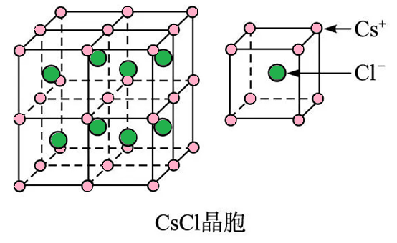

常见离子晶体的结构类型
每个Cs＋周围最近的Cl－有___个，Cs＋有___个。
每个Cl－周围最近的Cs＋有____个，Cl－有____个。
8
6
8
6
若晶胞参数为a pm，则氯化铯晶体的密度为_____________ g·cm^{－3}。
CsCl型还有CsBr、CsI

Slide 15
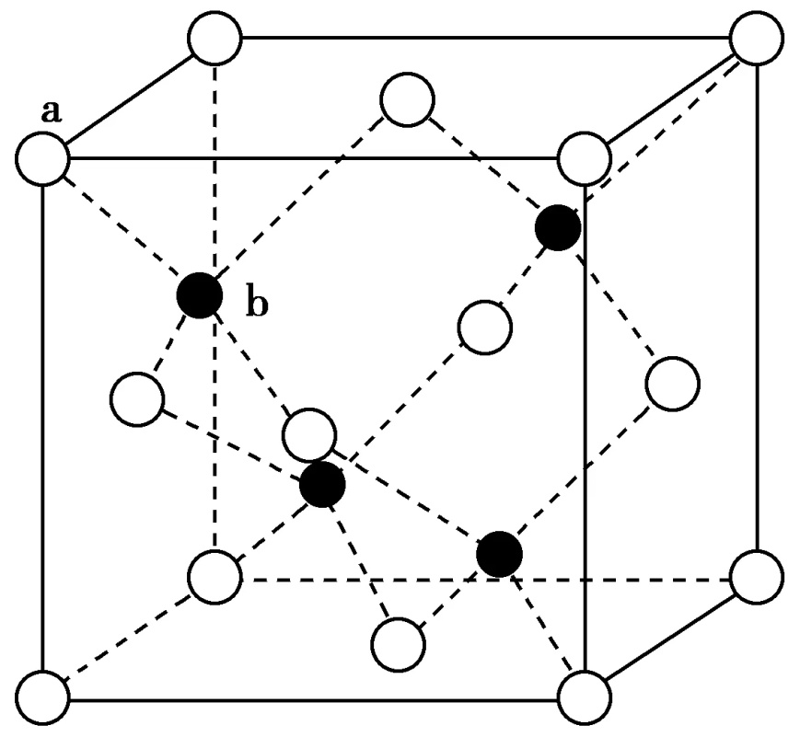

常见离子晶体的结构类型
3．立方体 ZnS晶胞
S²⁻成面心立方密堆积，Zn²⁺被S²⁻以四面体形式包围着。
S²⁻
Zn²⁺
晶胞中Zn²⁺和S²⁻的数目都是4
Zn²⁺的配位数：
4
S²⁻的配位数：
4

